Slide 1
Знакомство с языками программирования
Семинар 5.

Slide 2
Домашнее задание
Задача 25: Напишите цикл, который принимает на вход два числа (A и B) и возводит число A в натуральную степень B.
Задача 27: Напишите программу, которая принимает на вход число и выдаёт сумму цифр в числе.
Задача 29: Напишите программу, которая задаёт массив из 8 элементов и выводит их на экран.

Slide 3
Ваши вопросы?

Slide 4
Семинары блока
“Знакомство с языками программирования”
1
В прошлый раз -
Задачи уровня: “Почувствуй себя мидлом”
2
Сегодня -
Задачи уровня: “Почувствуй себя сеньором”
3
Задачи уровня: “Почувствуй себя лидом”
Notes:
Стандартный слайд. Не меняем его, меняем текст в нем.

Slide 5
Формат работы
Вопросы, обсуждение домашнего задания
Демонстрация решения
Работа в сессионных залах
Обсуждение программы (решения задачи) в общем зале

Slide 6
Демонстрация решения
Задача 31: Задайте массив из 12 элементов, заполненный случайными числами из промежутка [-9, 9]. Найдите сумму отрицательных и положительных элементов массива.
Например, в массиве [3,9,-8,1,0,-7,2,-1,8,-3,-1,6] сумма положительных чисел равна 29, сумма отрицательных равна -20.

Slide 7
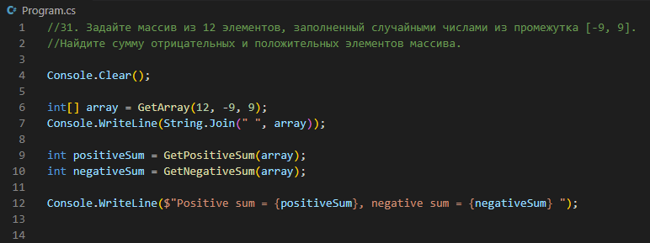

Slide 8
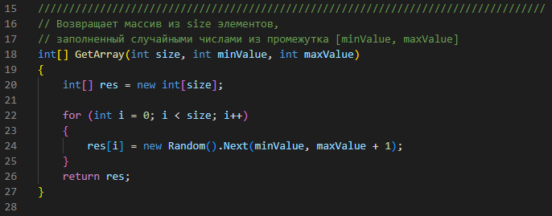

Slide 9
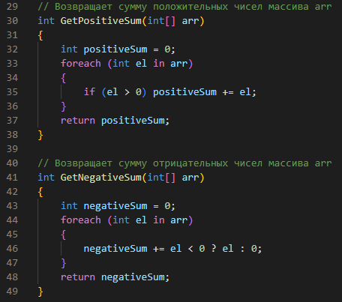

Slide 10
//31. Задайте массив из 12 элементов, заполненный случайными числами из промежутка [-9, 9].
//Найдите сумму отрицательных и положительных элементов массива.
Console.Clear();
int[] array = GetArray(12, -9, 9);
Console.WriteLine(String.Join(" ", array));
int positiveSum = GetPositiveSum(array);
int negativeSum = GetNegativeSum(array);
Console.WriteLine($"Positive sum = {positiveSum}, negative sum = {negativeSum} ");
//////////////////////////////////////////////////////////////////////////////////
// Возвращает массив из size элементов,
// заполненный случайными числами из промежутка [minValue, maxValue]
int[] GetArray(int size, int minValue, int maxValue)
{
int[] res = new int[size];
for (int i = 0; i < size; i++)
{
res[i] = new Random().Next(minValue, maxValue + 1);
}
return res;
}
// Возвращает сумму положительных чисел массива arr
int GetPositiveSum(int[] arr)
{
int positiveSum = 0;
foreach (int el in arr)
{
if (el > 0) positiveSum += el;
}
return positiveSum;
}
// Возвращает сумму отрицательных чисел массива arr
int GetNegativeSum(int[] arr)
{
int negativeSum = 0;
foreach (int el in arr)
{
negativeSum += el < 0 ? el : 0;
}
return negativeSum;
}

Slide 11

Решение в группах задач:
Задача 32: Напишите программу замены элементов массива: положительные элементы замените на соответствующие отрицательные, и наоборот.
[-4, -8, 8, 2] -> [4, 8, -8, -2]
Задача 33: Задайте массив. Напишите программу, которая определяет, присутствует ли заданное число в массиве.
4; массив [6, 7, 19, 345, 3] -> нет
-3; массив [6, 7, 19, 345, 3] -> да
20 мин

Slide 12
Общее обсуждение решения
Задача 32: Напишите программу замена элементов массива: положительные элементы замените на соответствующие отрицательные, и наоборот.
[-4, -8, 8, 2] -> [4, 8, -8, -2]
Задача 33: Задайте массив. Напишите программу, которая определяет, присутствует ли заданное число в массиве.
4; массив [6, 7, 19, 345, 3] -> нет
-3; массив [6, 7, 19, 345, 3] -> да
10 мин

Slide 13
Ваши вопросы?
Перерыв
Notes:
Для удобства можно использовать таймер на экране: вариант 1, вариант 2

Slide 14
Задача 35: Задайте одномерный массив из 123 случайных чисел. Найдите количество элементов массива, значения которых лежат в отрезке [10,99].
Пример для массива из 5, а не 123 элементов. В своём решении сделайте для 123
[5, 18, 123, 6, 2] -> 1
[1, 2, 3, 6, 2] -> 0
[10, 11, 12, 13, 14] -> 5
Задача 37: Найдите произведение пар чисел в одномерном массиве. Парой считаем первый и последний элемент, второй и предпоследний и т.д. Результат запишите в новом массиве.
[1 2 3 4 5] -> 5 8 3
[6 7 3 6] -> 36 21
Решение в группах задач:
Notes:
на решение 25 минут

Slide 15
Задача 35: Задайте одномерный массив из 123 случайных чисел. Найдите количество элементов массива, значения которых лежат в отрезке [10,99].
Пример для массива из 5, а не 123 элементов. В своём решении сделайте для 123
[5, 18, 123, 6, 2] -> 1
[1, 2, 3, 6, 2] -> 0
[10, 11, 12, 13, 14] -> 5
Задача 37: Найдите произведение пар чисел в одномерном массиве. Парой считаем первый и последний элемент, второй и предпоследний и т.д. Результат запишите в новом массиве.
[1 2 3 4 5] -> 5 8 3
[6 7 3 6] -> 36 21
Общее обсуждение решения
20 мин

Slide 16
Ваши вопросы?

Slide 17
Домашнее задание
Задание | Пример
Задача 34: Задайте массив заполненный случайными положительными трёхзначными числами. Напишите программу, которая покажет количество чётных чисел в массиве. | [345, 897, 568, 234] -> 2
Задача 36: Задайте одномерный массив, заполненный случайными числами. Найдите сумму элементов, стоящих на нечётных позициях. | [3, 7, 23, 12] -> 19 [-4, -6, 89, 6] -> 0
Задача 38: Задайте массив вещественных чисел. Найдите разницу между максимальным и минимальным элементов массива. | [3 7 22 2 78] -> 76

Slide 18



Рефлексия
Семинар 5. Знакомство с языками программирования
Был урок полезен вам?
Узнали вы что-то новое?
Что было сложно?
Notes:
Вы можете сами менять вопросы! Попросите студентов ответить голосом или отписаться в чате.

